Slide 1
Anatoli Schäfer, Marc Zintel Contactbook
Mobile Anwendungen mit Android

Slide 2
Inhalt
Idee
Features
Architektur
Umsetzung im Code
Probleme und Lösungen
Demo

Slide 3



1. Idee
Kontakt-App ohne Cloud-Speicher
Lokale Datenbank
Optisch ansprechendes Design
Google Contacts
Samsung Contacts
Contactbook
Quellen: https://www.apkmirror.com/wp-content/uploads/2018/10/5bcee32dbdc95-384x384.png; https://de.wikipedia.org/wiki/Google_Kontakte

Slide 4
2. Features
Kontakte abspeichern mit Name, Nummer(n), E-Mail(s)
Kontaktbild aufnehmen
QR-Code zur Übertragung
Favoriten auswählen
Eigenen Kontakt erstellen
Direkt aus App Nummer wählen und anrufen

Slide 5
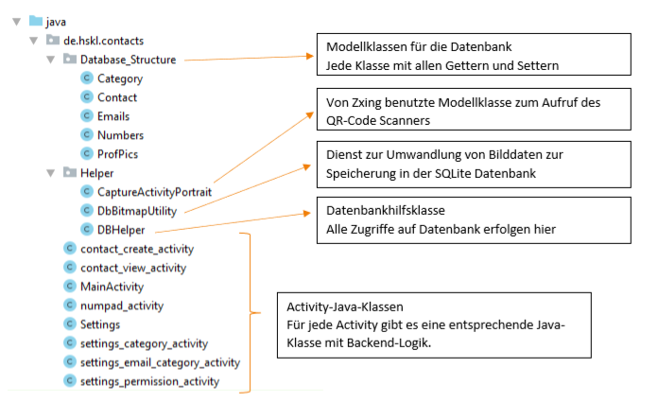
3. Architektur

Slide 6
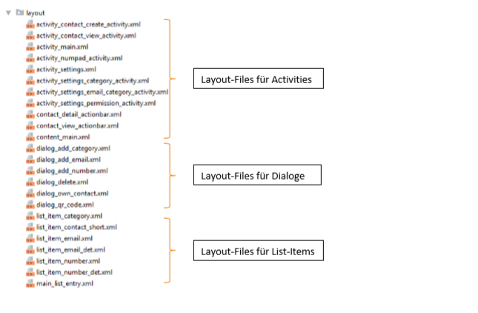
3. Architektur

Slide 7
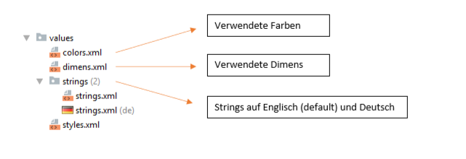
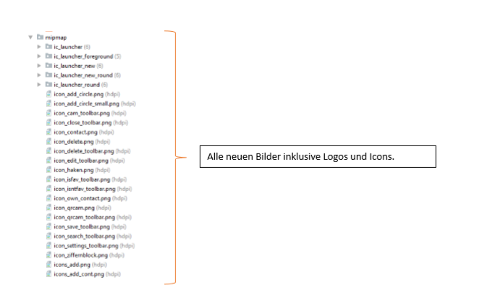
3. Architektur

Slide 8

4. Umsetzung im Code

Slide 9

AndroidManifest.xml

Slide 10
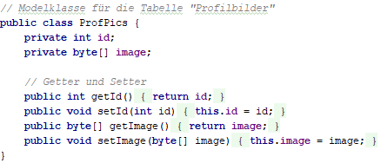
ProfPics

Slide 11
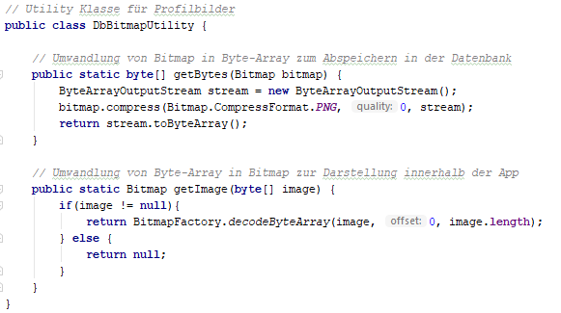
DbBitmapUtility

Slide 12
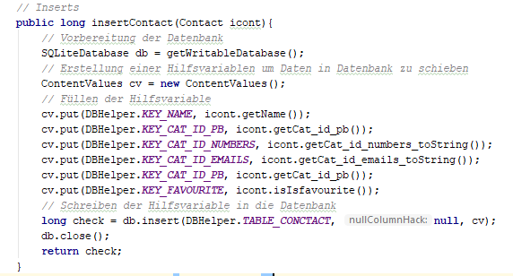
DBHelper

Slide 13
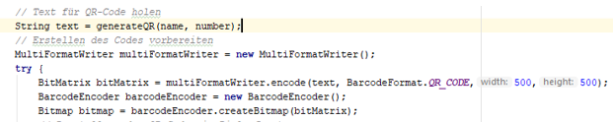
QR-Code generieren

Slide 14
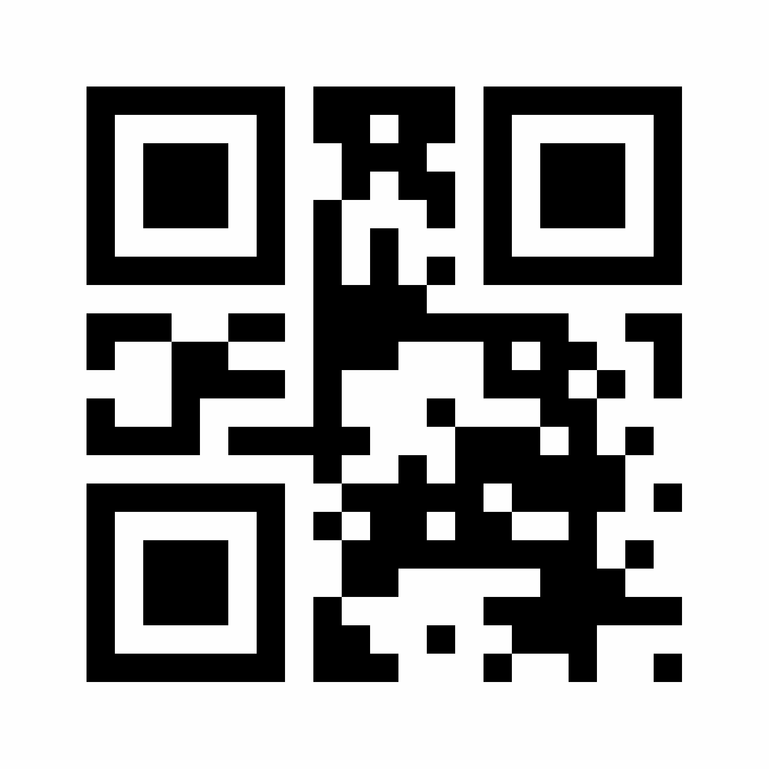
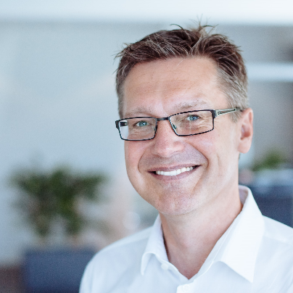

5. Probleme und Lösungen
Quellen: https://www.qrcode-generator.de/wp-content/themes/qr/new_structure/generator/dist/generator/assets/images/websiteQRCode_noFrame.png
https://upload.wikimedia.org/wikipedia/commons/thumb/3/34/PICA.jpg/1200px-PICA.jpg; https://hci.hs-kl.de/dieter-wallach/

Slide 15
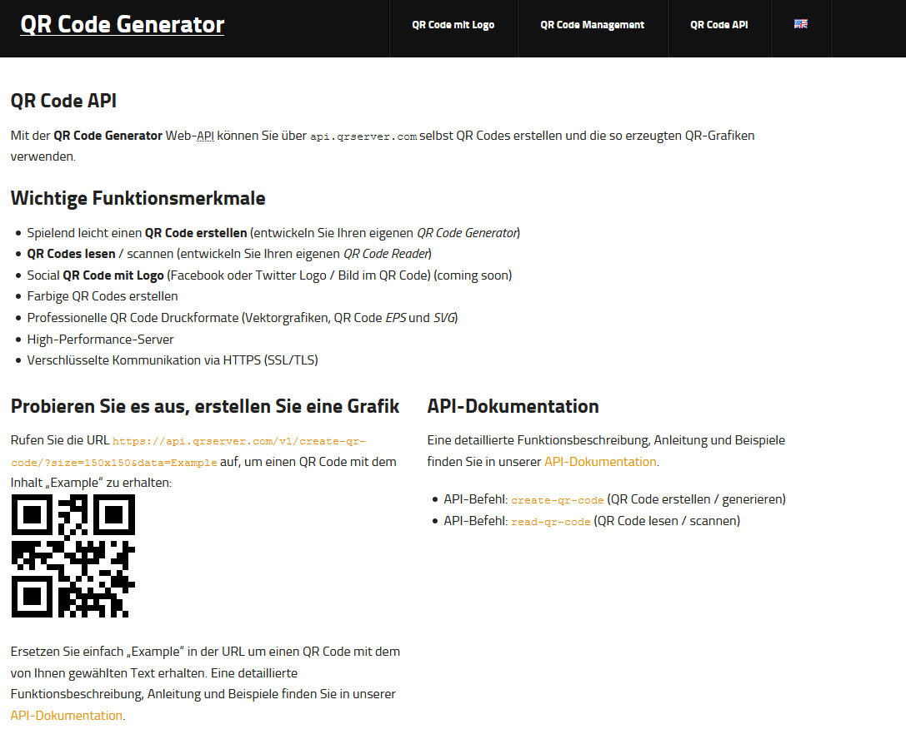

5. Probleme und Lösungen (QR)
Internet-Problem
Zunächst mit API
Quellen:http://goqr.me/de/api/; https://i0.wp.com/gecodet.de/wp-content/uploads/2018/05/ZXING_Logo.png?fit=512%2C512

Slide 16
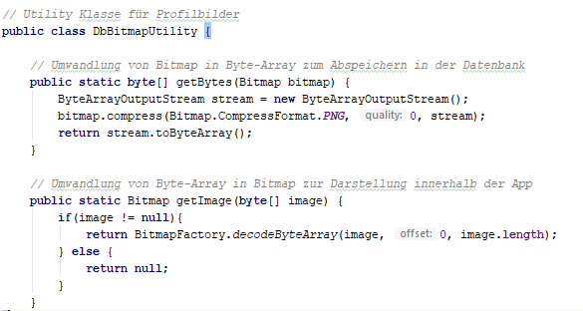
5. Probleme und Lösungen (Profilbild)

Slide 17
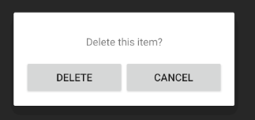
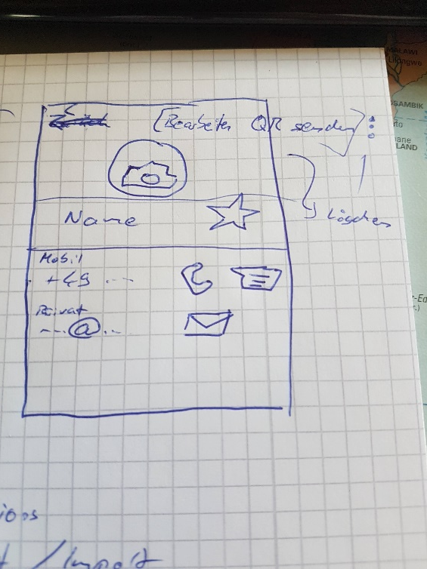
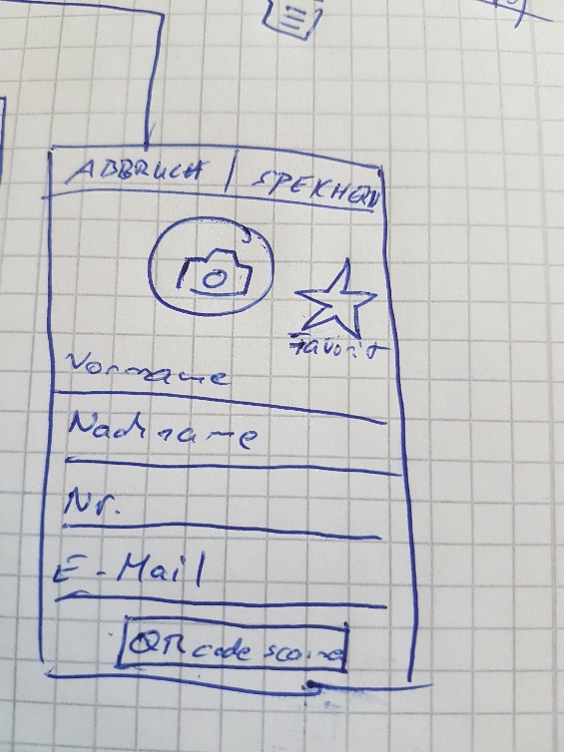


5. Probleme und Lösungen (UI)

Slide 18
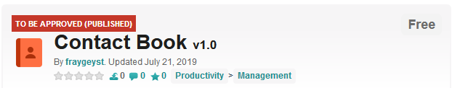
5. Probleme und Lösungen
keine
F-Droid
SlideMe

Slide 19

5. Probleme und Lösungen
keine
F-Droid
SlideMe
Quelle: https://memegenerator.net/instance/80730799/noob-kid-well-at-least-we-tried

Slide 20
6. Demo

Slide 21
©
© Anatoli Schäfer, Marc Zintel. Email: mazi0018@stud.hs-kl.de
Mobile Anwendungen mit Android. Master Informatik. Professor Manh Tien Tran. Hochschule Kaiserslautern,
Die Hochschule Kaiserslautern ist eine Körperschaft des Öffentlichen Rechts. Sie wird durch den Präsidenten Prof. Dr. Konrad Wolf gesetzlich vertreten.
Zuständige Aufsichtsbehörde: Ministerium für Bildung, Wissenschaft, Weiterbildung und Kultur des Landes Rheinland-Pfalz; Mittlere Bleiche 61; 55116 Mainz

